Slide 1


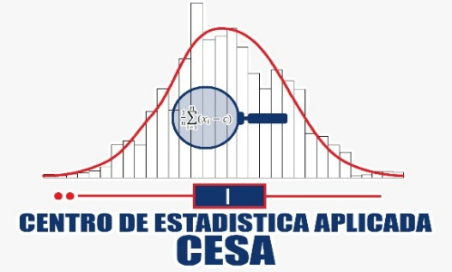
MODELO DE CLASIFICACIÓN DEL IMPACTO DEL PROGRAMA INCLUSIÓN DIGITAL Y DISPONIBILIDAD DE RECURSOS E INFRAESTRUCTURA EN LAS ESCUELAS PÚBLICAS DE BOLIVIA UTILIZANDO MACHINE LEARNING
Cochabamba, Bolivia
Autor: Ariel Robles Vásquez
Tutor: Ing. Bryan Orosco Montaño

Slide 2

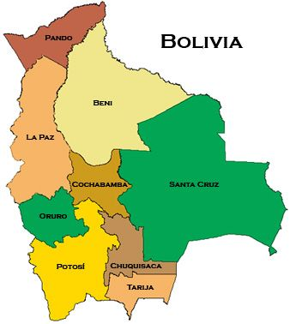

Introducción
En los últimos años se escuchado mucho hablar del tema de tecnología y educación, donde los gobiernos del mundo se enfocaron en romper la brecha que separa la educación de la tecnología.
Bolivia considerado como país subdesarrollado, intenta cada vez mas mejorar el nivel de educación en las escuelas publicas.
AGETIC, busca reducir la brecha digital entre educación y tecnología con su programa llamado inclusión digital.

Slide 3


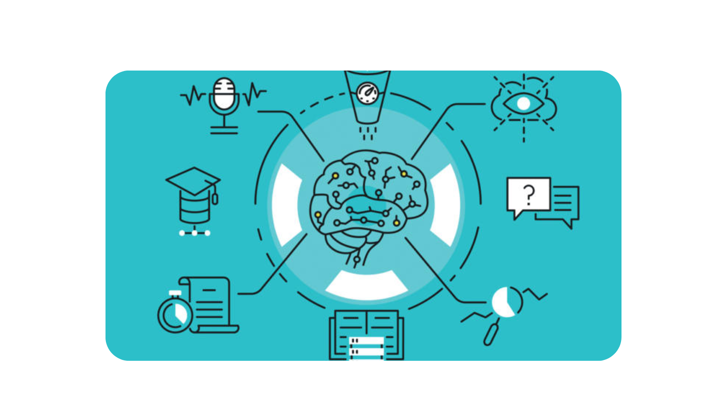
Antecedentes
Desde el año 2019, AGETIC lleva capacitando a los maestros y estudiantes en el uso de programas, sitios web, herramientas de aprendizaje virtual, plataformas educativas y TIC, mediante el programa inclusión digital.
El acceso a internet y herramientas tecnológicas (computadoras, celulares, tablets) se han vuelto una necesidad en el mejoramiento y aprovechamiento de la educación.
Machine learning (Aprendizaje Automático), ayuda a las compañías a transformar y comprender sus datos.

Slide 4

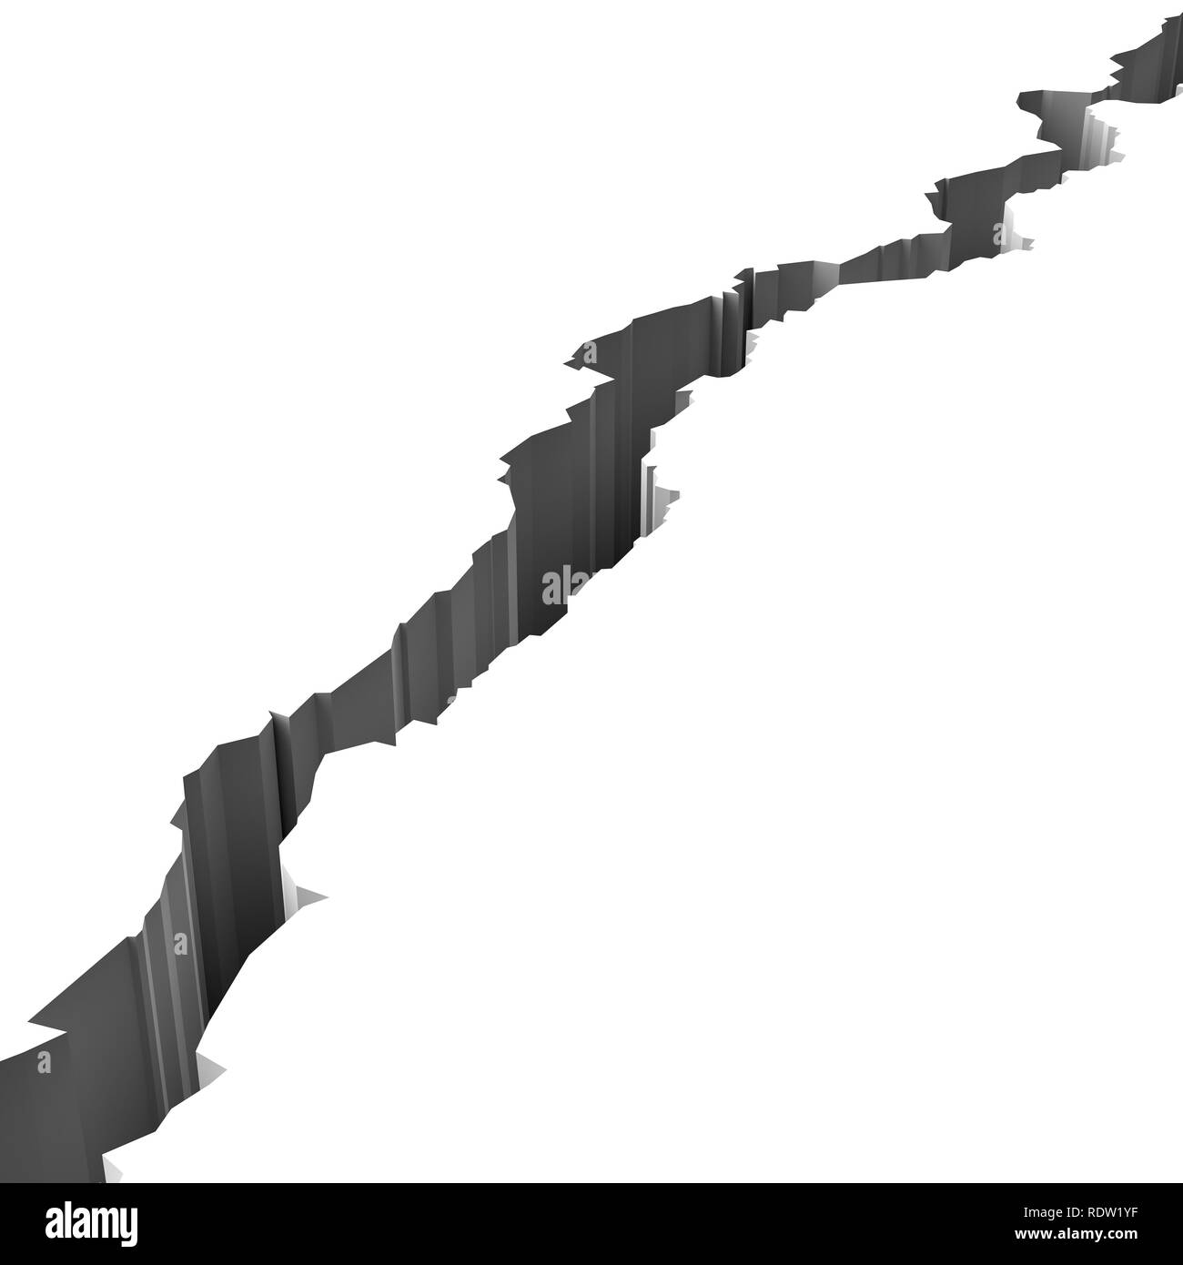

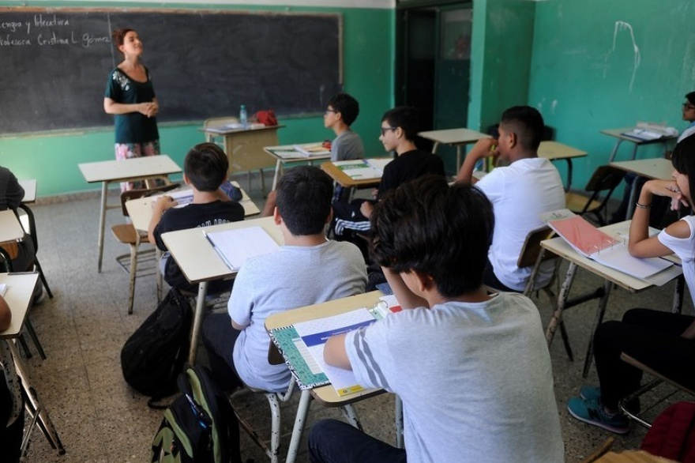
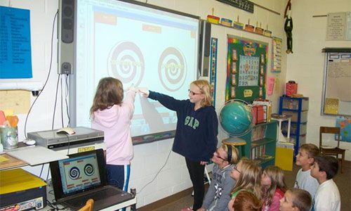
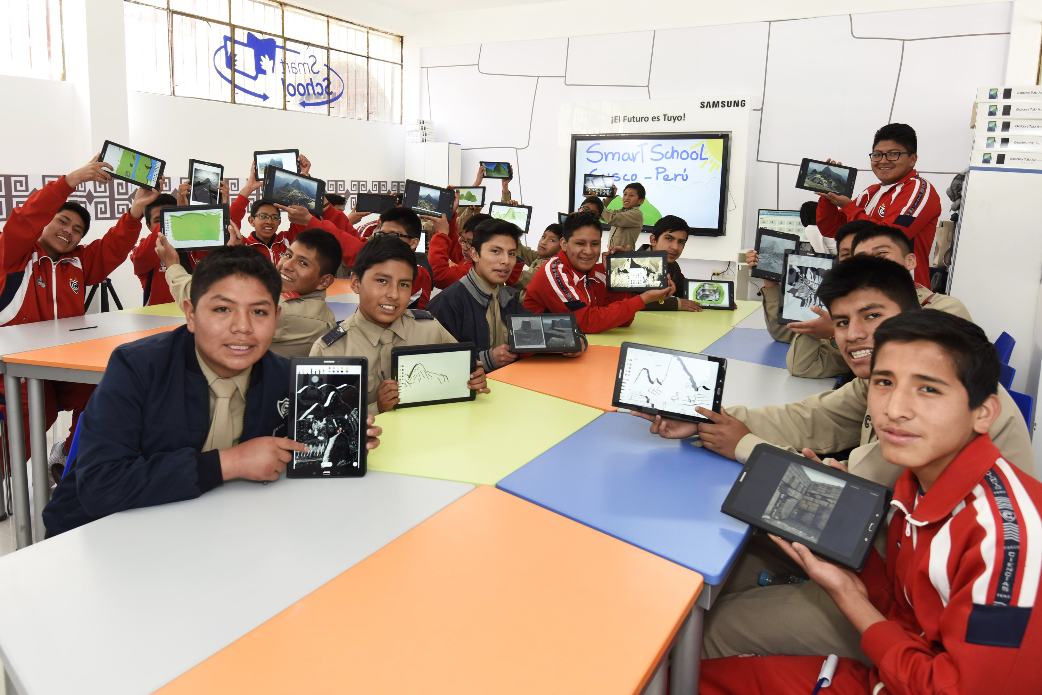
Problemática
El no contar con información final sobre si el programa de inclusión digital logró reducir la brecha digital en la educación o si el programa tuvo impacto o no es la mayor problemática para AGETIC.

Slide 5

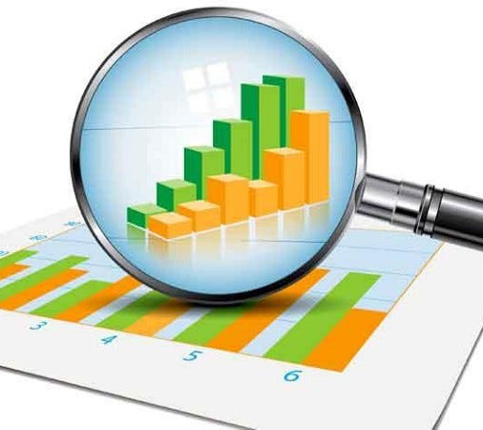
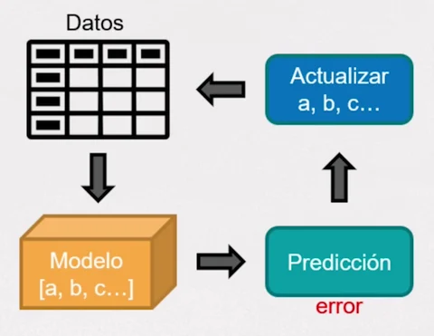
Objetivo general
Realizar un modelo de clasificación de impacto del programa inclusión digital según la infraestructura y enseñanza en las escuelas públicas utilizando machine learning
Objetivos específicos
Recopilar la información primaria y secundaria de maestros y sus escuelas públicas.
Realizar un Análisis Exploratorio de Datos, del conjunto de información obtenida, para descubrir relación entre variables, características sobresalientes e información valiosa.
Realizar el modelado, entrenamiento y prueba del modelo de clasificación de aprendizaje supervisado de machine learning, para determinar el tipo de impacto que tuvo la inclusión digital.
Evaluar y comparar los diferentes modelos de clasificación como árboles de decisión, máquinas de vectores de soporte (SVM), clasificación de Naive Bayes, K vecinos más cercanos (KNN), regresión logística y redes neuronales, para determinar cuál es el más apropiado

Slide 6

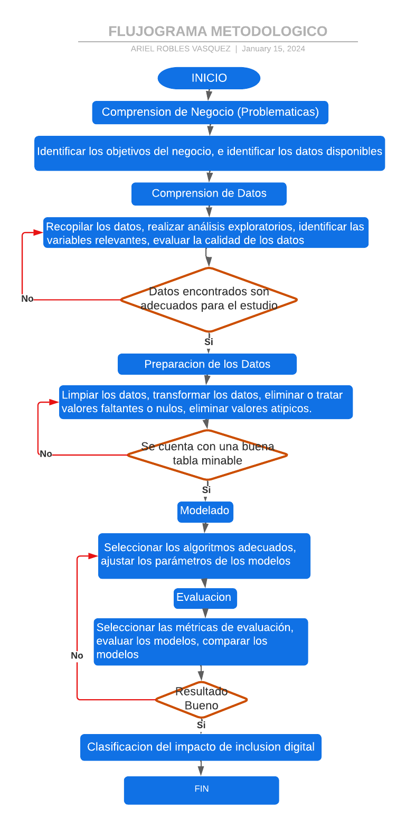
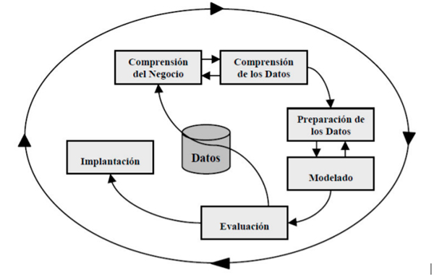
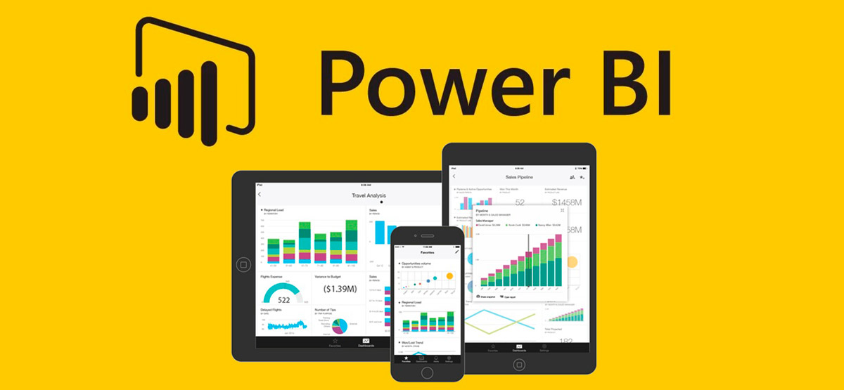

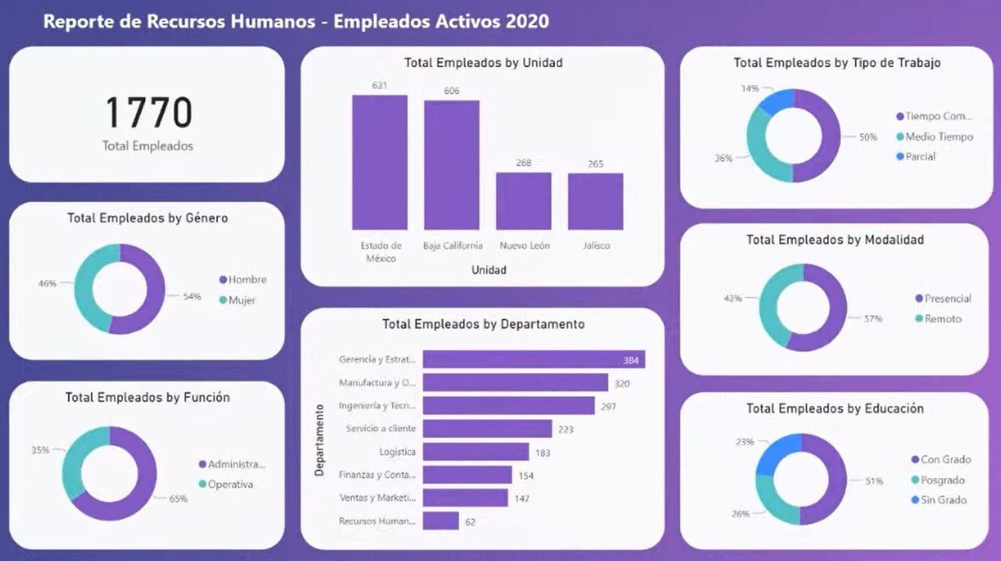
Metodología
Modelo CRIPS-DM

Slide 7
Metodología
Modelo CRIPS-DM

Slide 8
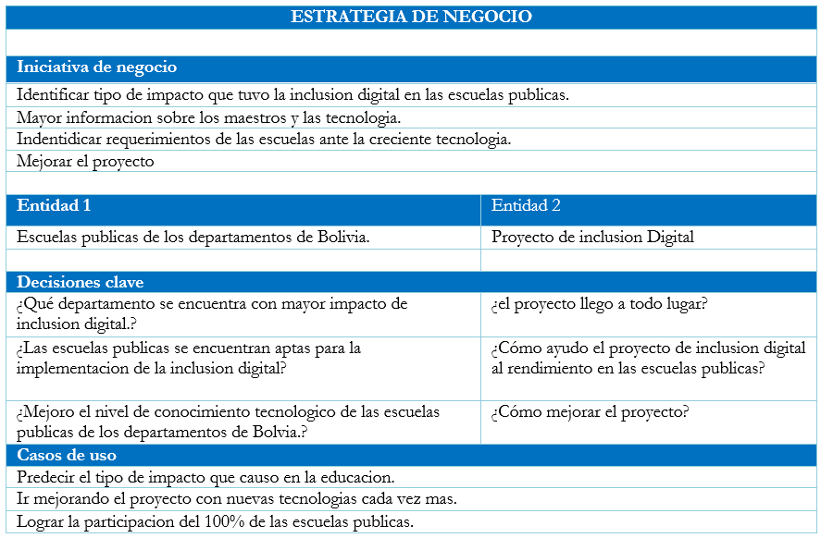
Comprensión del Negocio

Slide 9
Comprensión de Datos
Datos personales profesor
Herramientas de apoyo
Redes Sociales
Conocimientos de los profesores
Requerimientos de las escuelas
Sexo
Edad
Departamento
Colegio
Años de experiencia
Nivel Académico
Materias que imparte.
Computadora
Celular
Tablets
Internet
Facebook
YouTube
WhatsApp
Messenger
Instagram
Telegram
TikTok
Ofimática
Informática
TIC
Google Académico
Google Drive
Mobiliario
Computadoras
Internet
Aula tecnologica

Slide 10



Preparación de datos

Slide 11
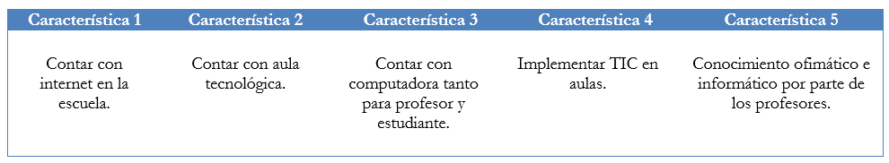
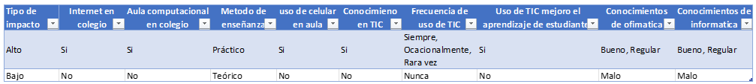
Preparación de datos
Calificación de alto y bajo impacto en inclusión digital
Autores
“Carles Sigalés, Josep M. Mominó, Julio Meneses y Antoni Badia”
Joel Abelardo Villca Gallardo
Encuestas a 24 profesores de diferentes escuelas de Cochabamba.

Slide 12
Preparación de datos
Selección de variables sobresaliente

Slide 13
Exploración de datos
One Hot Encoding

Slide 14
Modelo
Aprendizaje automático supervisado con algoritmos de clasificación
REGRESION LOGISTICA
K VECINOS MAS CERCANOS K-NN
MAQUINA DE VECTORES DE SOPORTE (SVM)
NAIVE BAYES
ARBOLES DE DECISION
REDES NEURONALES

Slide 15
Modelo

Slide 16
Uso del Modelo

Slide 17
Resultados

Slide 18


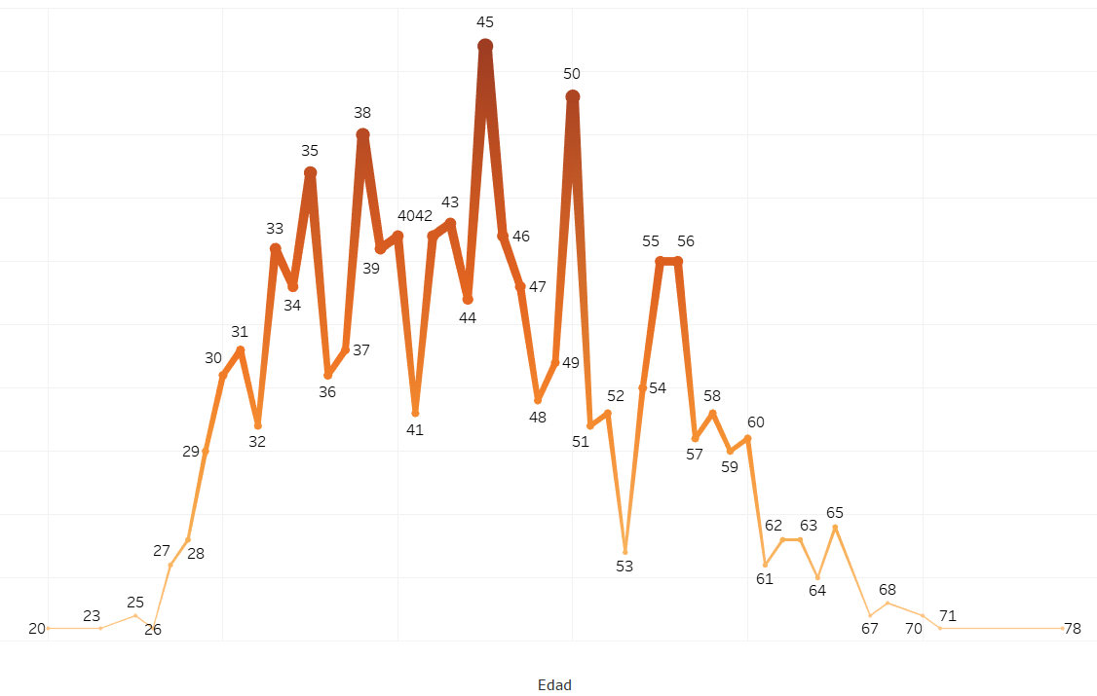
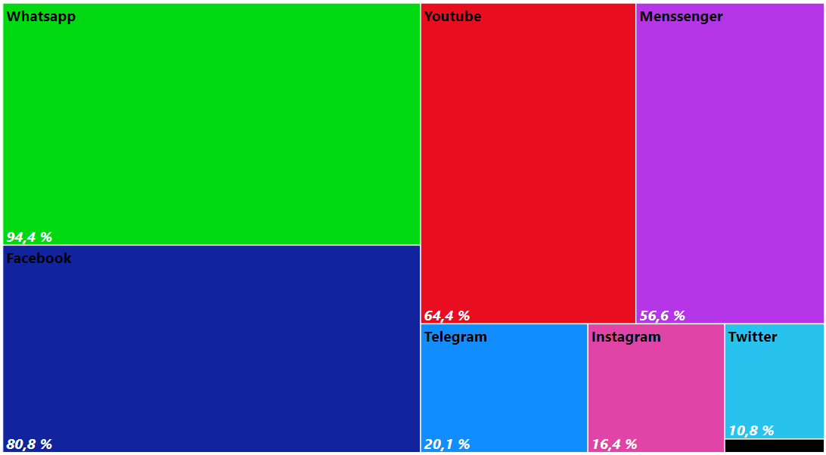
Resultados
Exploración y análisis del conjunto de datos
Edad de los profesores
Conocimiento y uso de redes sociales

Slide 19
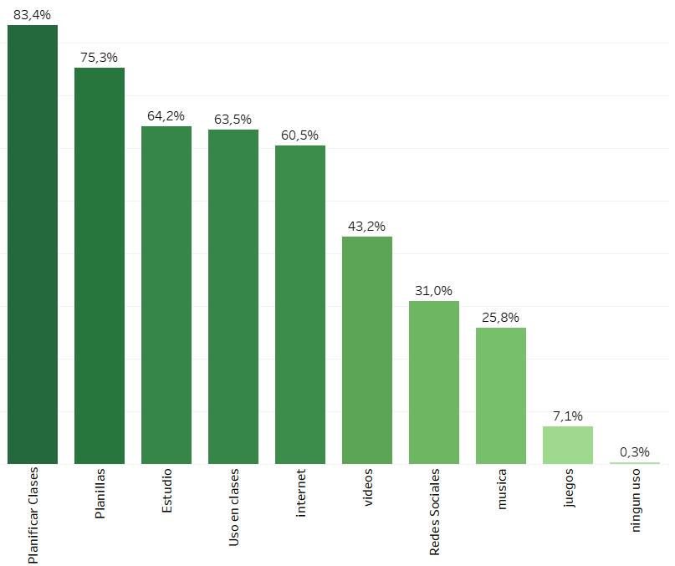
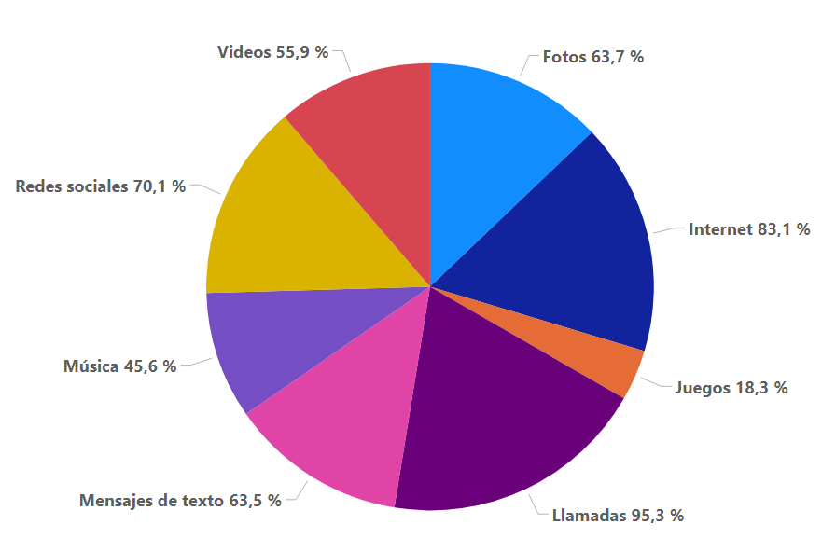
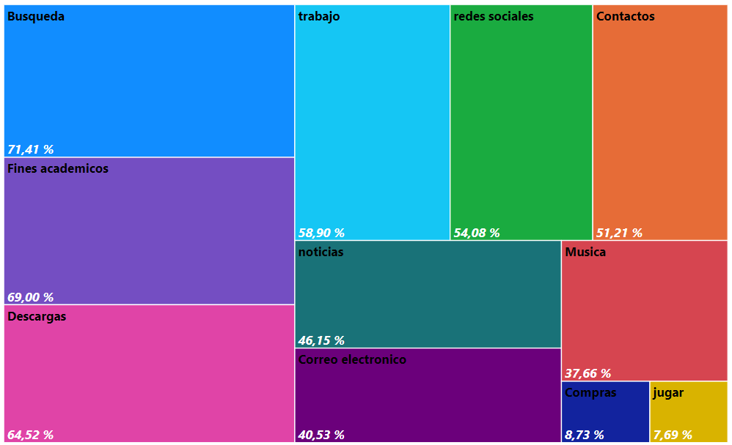
Resultados
Exploración y análisis del conjunto de datos
Utilidad del uso de computadora
Utilidad del uso de celular
Utilidad del uso de internet

Slide 20
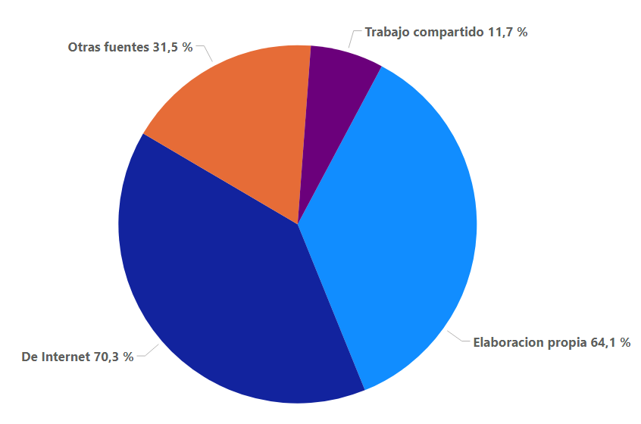
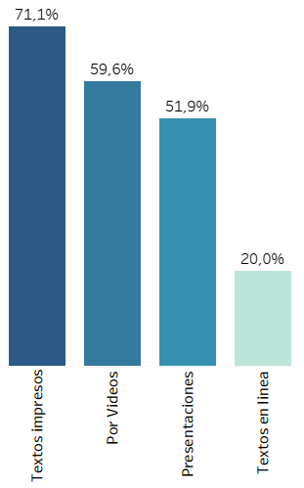
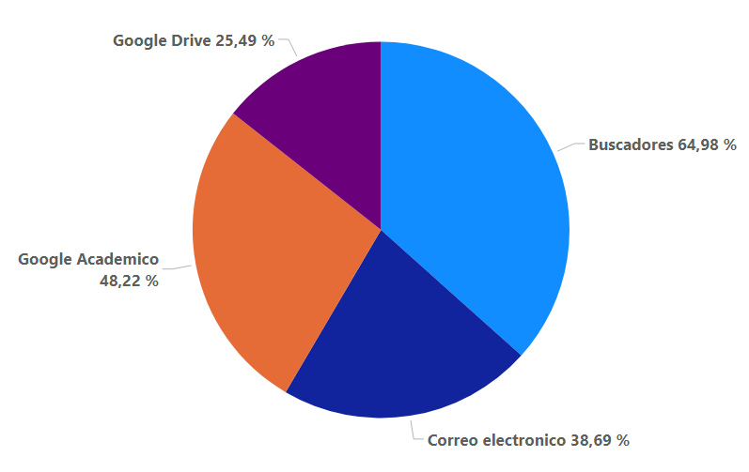
Resultados
Exploración y análisis del conjunto de datos
Material de enseñanza del profesor
Modo de preparación de los estudiantes
Conocimientos de herramientas de Google

Slide 21
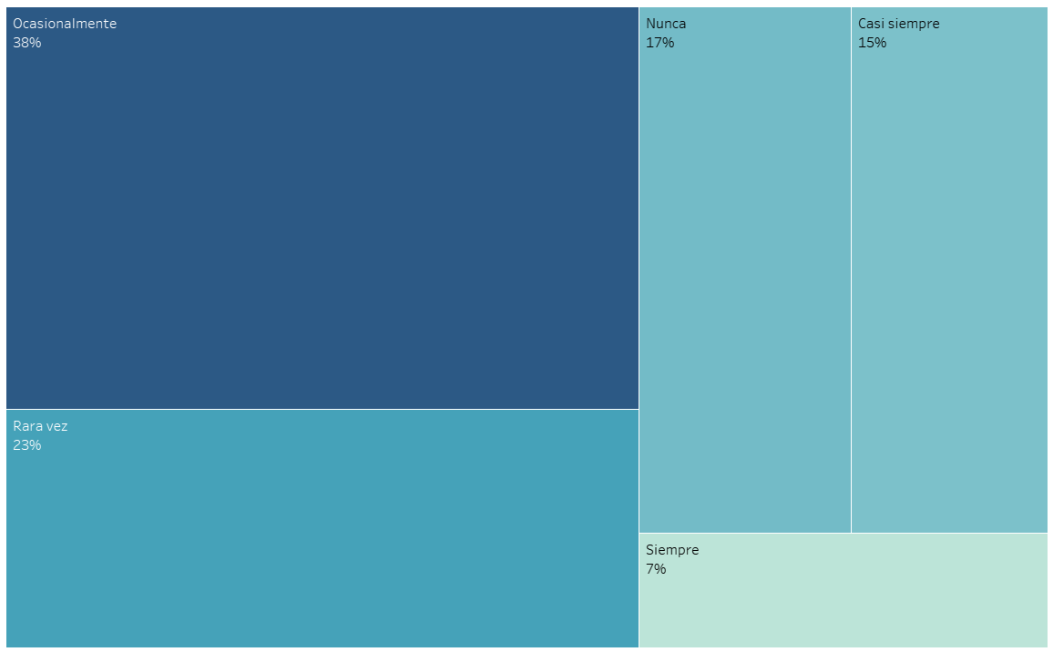
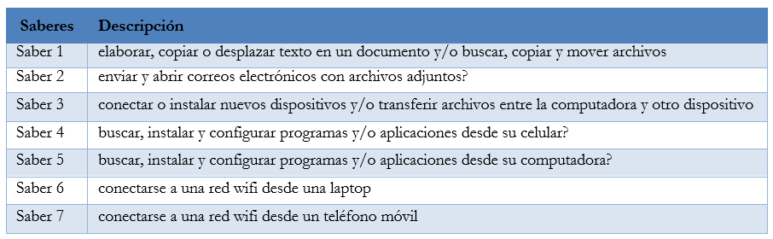
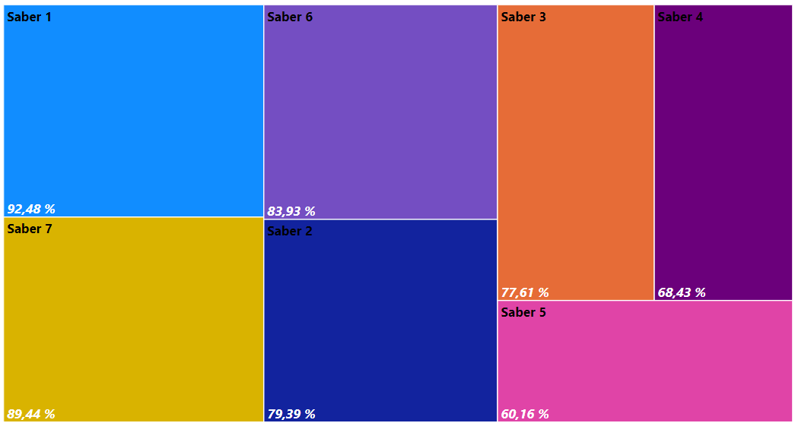
Resultados
Exploración y análisis del conjunto de datos
Implementación de TIC
Modo de preparación de los estudiantes

Slide 22
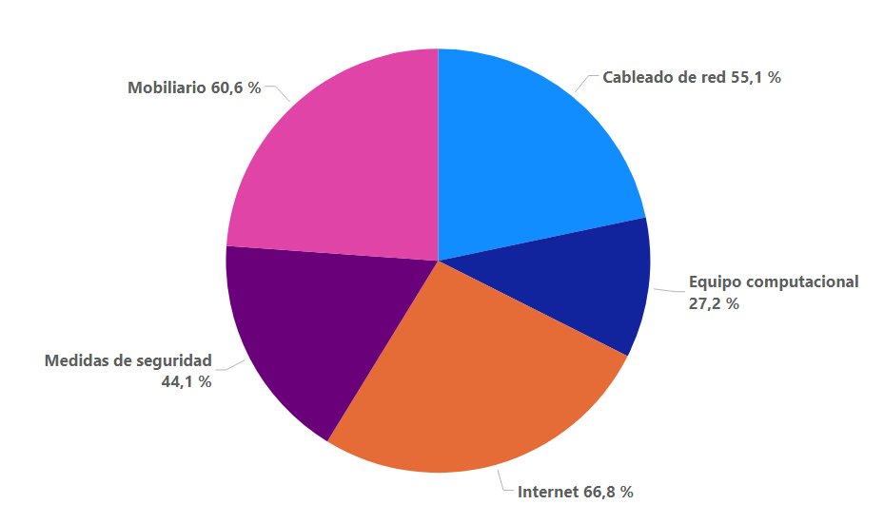
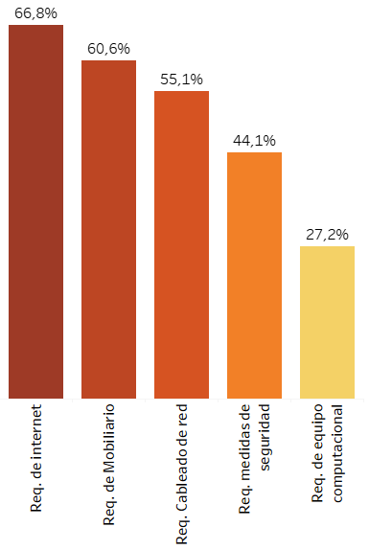
Resultados
Exploración y análisis del conjunto de datos
Requerimientos de las escuelas

Slide 23
Resultados
Impacto de tipo alto y bajo en las escuelas publicas

Slide 24
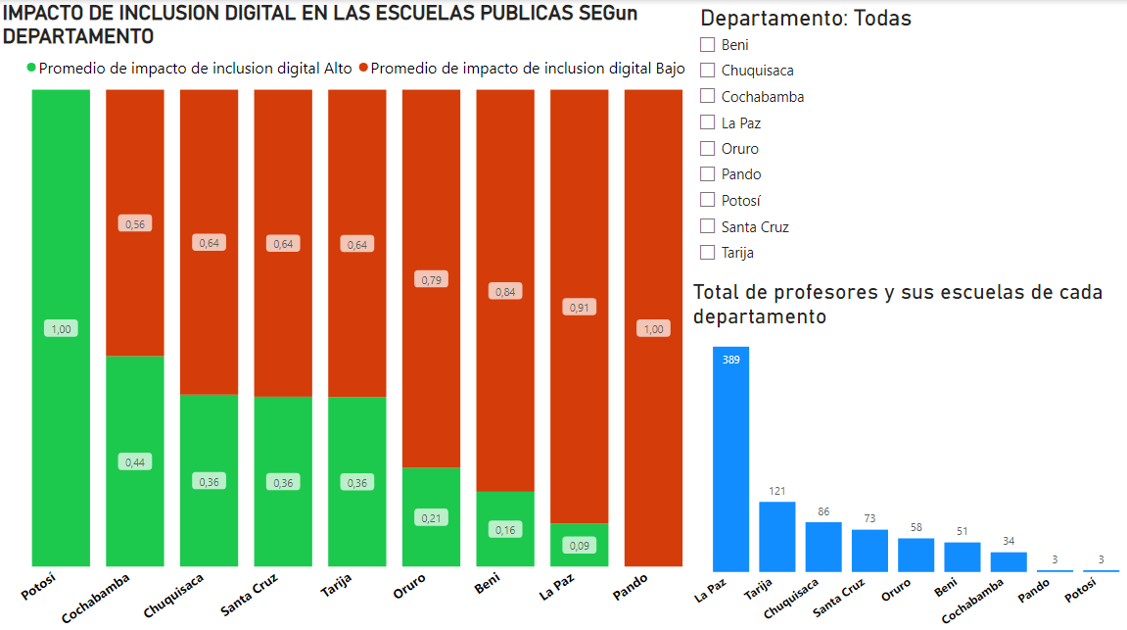
Resultados
Impacto según departamento

Slide 25
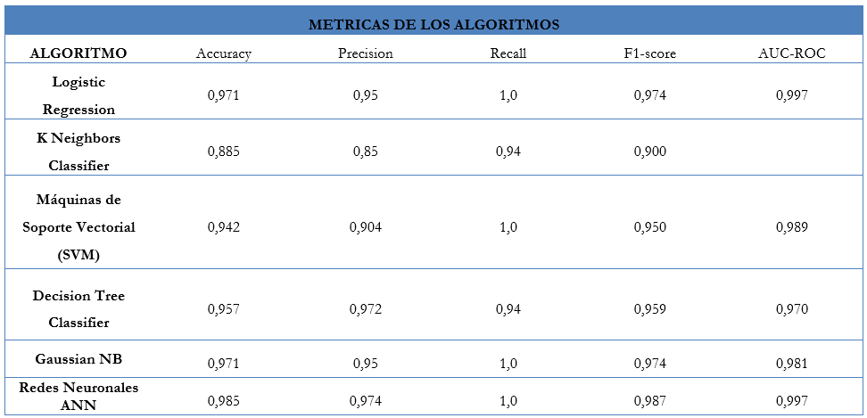
Resultados
Modelos de clasificación según métricas de evaluación.

Slide 26
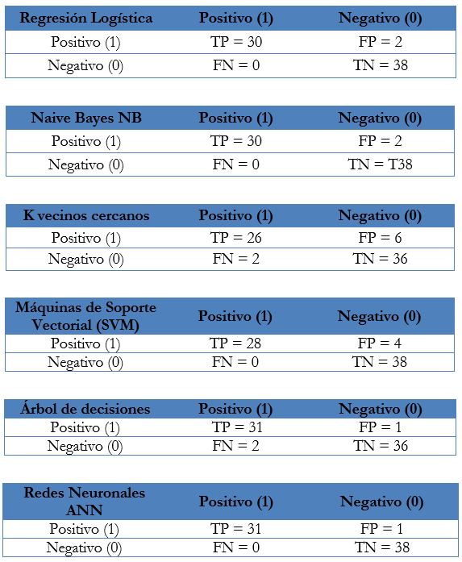
Resultados
Modelos de clasificación según matriz de confusión

Slide 27
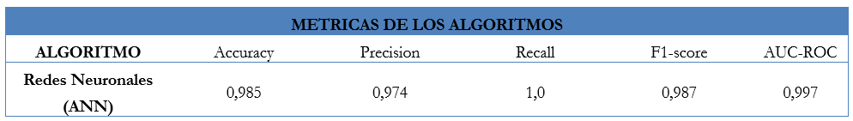
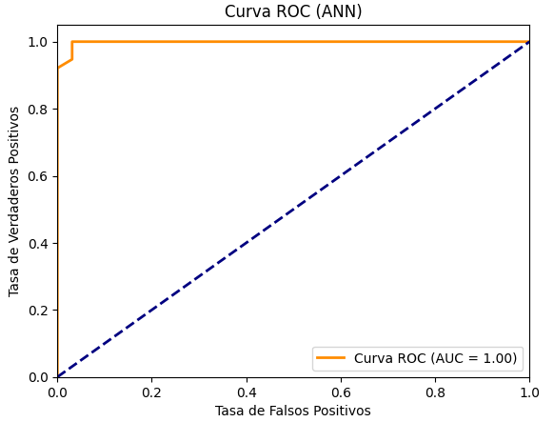
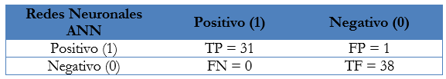
Resultados
Selección del algoritmo mas adecuado para clasificación del impacto de inclusión digital

Slide 28
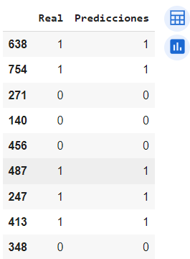
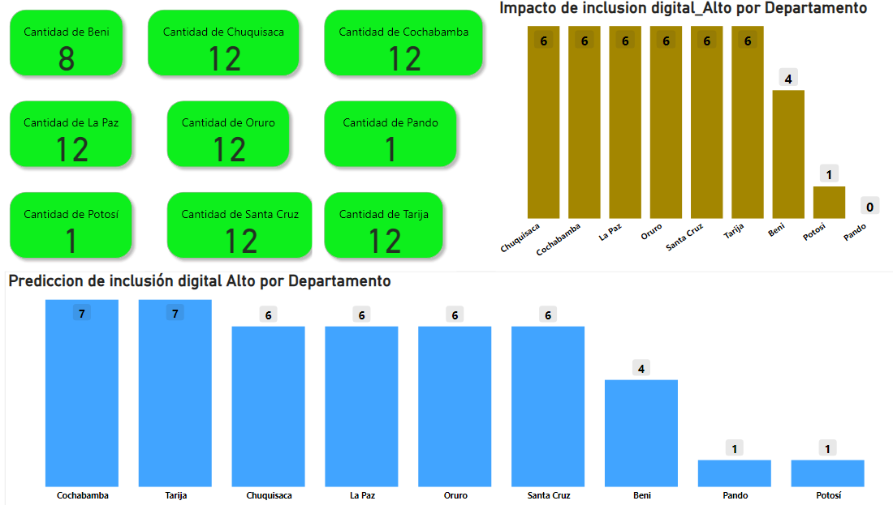
Resultados
Prueba del modelo

Slide 29
Utilidad
Identificar el impacto de los futuros lanzamientos del programa de inclusión digital.
Ayudar a mejorar en adquisición del servicio de internet para las comunidades cercanas a los escuelas.
Aumentar el mejoramiento tecnológico de las unidades educativas.
Aumentar el nivel educativo de las escuelas.
Ayudar a tomar decisiones con respecto a la educación a instituciones como AGETIC, escuelas publicas, y futuros proyectos.
Trabajo para las empresas de instalaciones del servicio de internet.
Mejoramiento de infraestructura con respecto a construcción de aulas tecnológicas y adquisición de computadoras para las escuelas publicas

Slide 30

Conclusiones
Los maestros de 30 a 60 años, cuentan con conocimiento en redes sociales, ofimática, informática y TIC para poder implementar la inclusión digital en su modelo de educación.
WhatsApp con un 94,4%, Facebook con un 80,8% y YouTube 64,4% se convierten en las redes sociales mas usadas para la educación. El 83,4% afirman usar la computadora para la planificación de clases

Slide 31



Conclusiones
El 69% de los profesores usan el internet con fines académicos, el 70,3% usan internet para preparar su material de educación y El 66,8% tienen la necesidad de internet en sus unidades educativas
El modelo con algoritmo de redes neuronales ANN, llega a ser el más apropiado para la clasificación del impacto de inclusión digital.

Slide 32

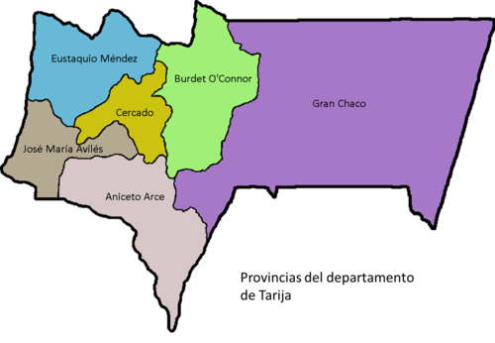
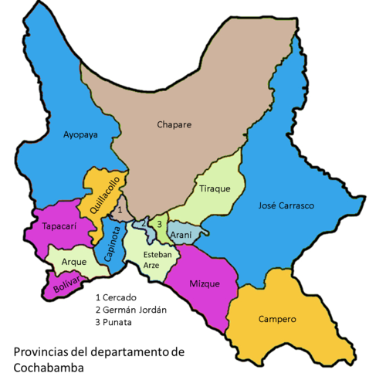

Conclusiones
Tarija con 43 (24,86%) escuelas logró mayor impacto con respecto a la implementación de la inclusión digital, seguidos de La Paz con 35 (20,23%), y Cochabamba con 15 (8,67%). Todo en base a los 173 escuelas con alto impacto.
Según cantidad de profesores por departamento, Cochabamba con 44% tuvo el mayor aprovechamiento del programa de inclusión digital.
Los resultados de la prueba del modelo con FP= 1, llega a demostrar que el modelo funciona.

Slide 33
Recomendaciones
Recaudar información de los maestros y sus escuelas del año actual, para ver si la inclusión digital va mejorando año tras año.
Recaudar la misma cantidad de registros de todos los departamento, para evitar el sesgo y mejorar el modelo.
Recaudar información de nuevas variables que surgen ante el avance de la tecnología que ayuden a determinar un alto impacto en la educación.

Slide 34



